Slide 1





능동적 사고 방식의
java
강사 박주병

Slide 2


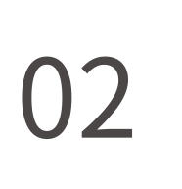
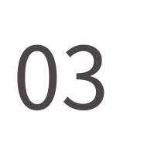


Part07 메모리
파일분리
지역변수, 멤버변수
메모리 영역
실습 문제

Slide 3




파일 분리

Slide 4
메인 클래스와 같은 파일에 있던 클래스를 분리하자

Slide 5
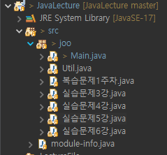
패키지명
모든 클래스는 패키지 하위에 들어간다.

Slide 6
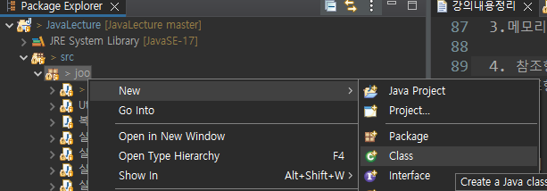
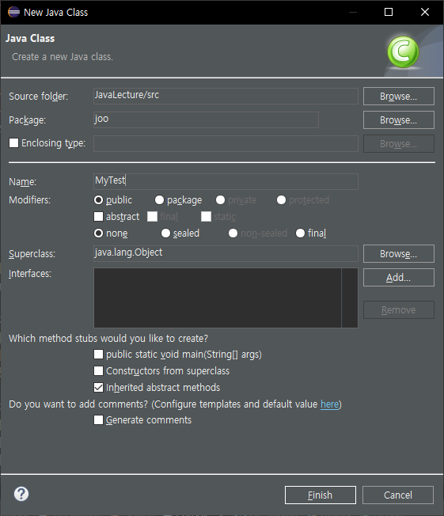
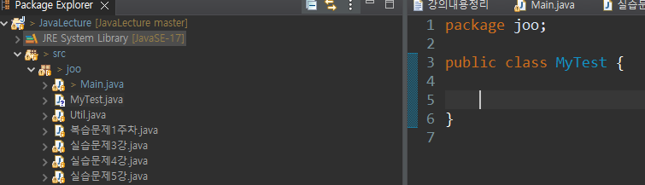

Slide 7




지역변수, 멤버변수

Slide 8


변수
지역변수
인스턴스 변수
클래스 변수

Slide 9
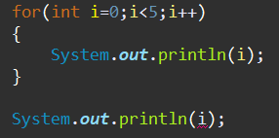
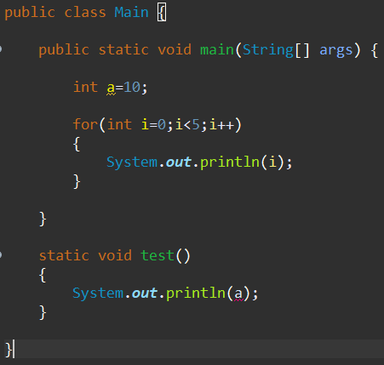
지역변수
특정 범위에서만 유지된다.
지역변수 범위를 벗어나 소멸되었다.
main 메서드 내에서 선언된 지역변수

Slide 10
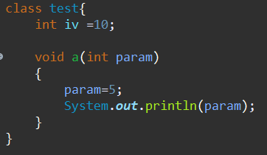

Slide 11
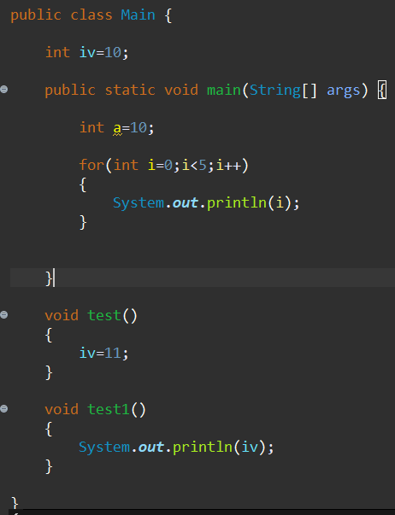
인스턴스 변수(멤버변수)
클래스 내 어디서든 사용가능하다

Slide 12
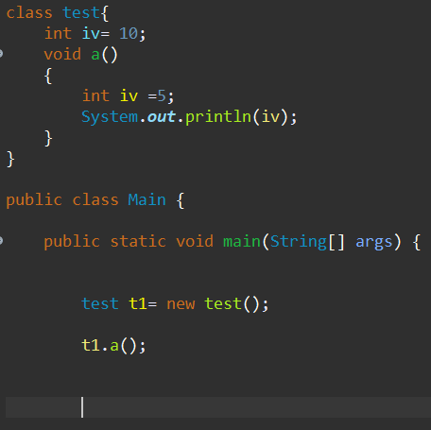

인스턴스 변수 와 지역변수 이름이 같다면?
인스턴스 변수
지역변수

Slide 13
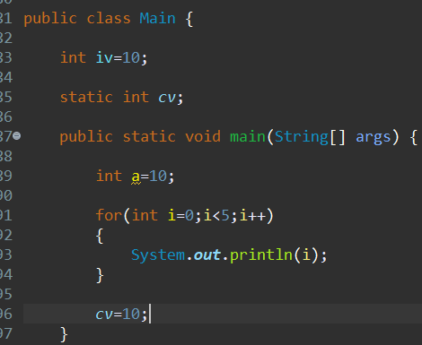
클래스 변수(static 변수)

Slide 14
인스턴스 변수 vs 클래스 변수

Slide 15



메모리 영역

Slide 16
JVM의 메모리 구조
메서드 | 클래스 정보, static
스택 | 지역변수, 연산 중간결과
힙 | 객체, 인스턴스 변수

Slide 17
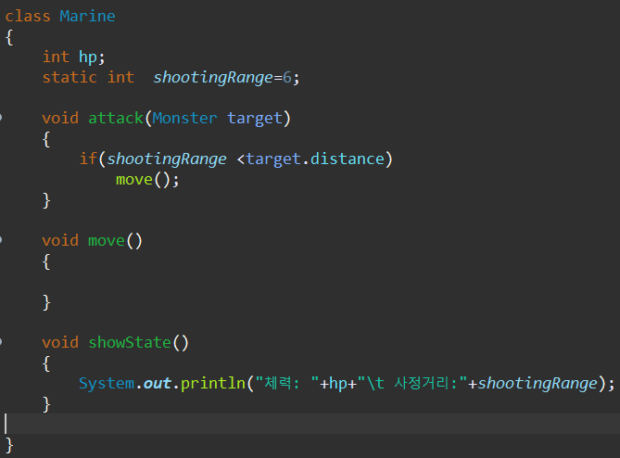
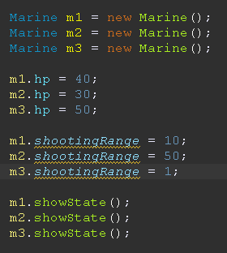

메서드 | shootingRange
스택
힙 | m1, m2, m3

Slide 18
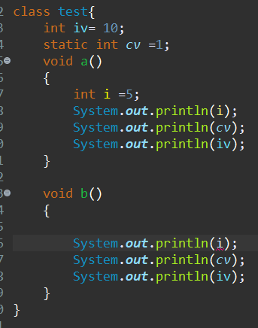
스코프와 라이프사이클
변수종류 | 스코프 | 라이프사이클
지역변수 | 해당지역 | 생성 : 해당 영역이 수행될때 소멸: 해당 영역 수행이 끝나고 즉시
인스턴스변수 | 접근제어에 따라 다름 최소 클래스 내부 | 생성 : 객체 생성시 소멸 : 객체 소멸시
클래스변수 | 접근제어에 따라 다름 최소 클래스 내부 | 생성 : 프로그램 실행시 소멸 : 프로그램 종료시

Slide 19
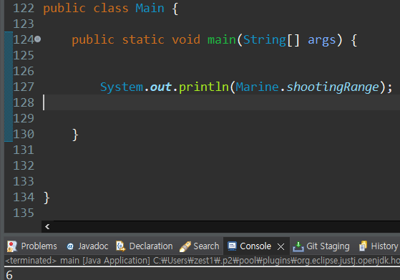
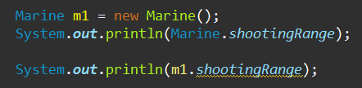
클래스변수는 객체생성 없이 쓸수 있다.

Slide 20
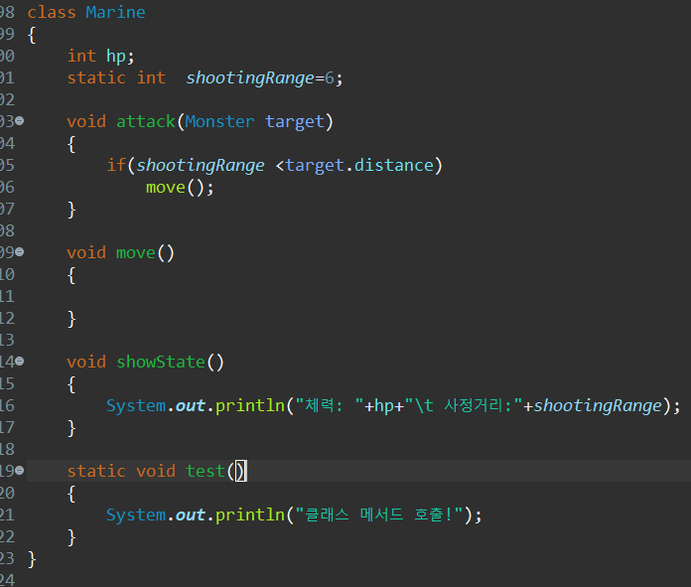


클래스 메서드

Slide 21
클래스 메서드 VS 인스턴스 메서드

Slide 22




클래스 메서드
인스턴스 메서드
객체 생성없이 바로 사용
객체를 생성해야 사용가능
인스턴스 변수 사용 불가
클래스, 인스턴스, 지역 변수 다 가능
인스턴스 매서드 사용불가
클래스, 인스턴스 매서드 둘다 사용 가능

Slide 23
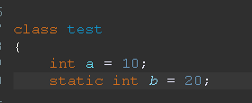

클래스 매서드는 객체 생성 없이 사용 가능하다.
따라서 실행 시 아직 객체가 없을수도 있다.
변수 or 인스턴스 메서드가 아직 생성 안되었을수 있기에 사용할수 없다.

Slide 24
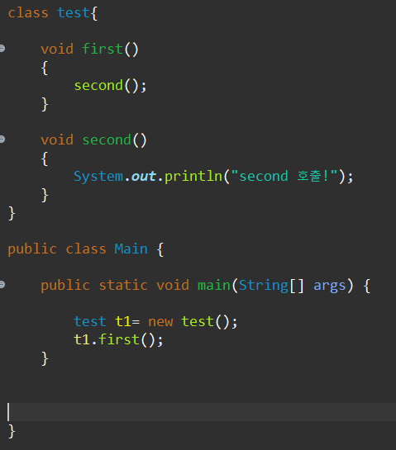
스택 영역의 메서드 호출 순서
println
second
first
main

Slide 25
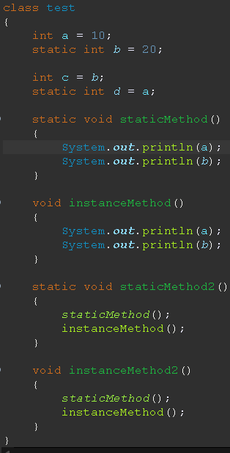
가능!
인스턴스 변수는 아직 생성 안됐을수도 있다 ERROR!
ERROR!
OK!
OK!
OK!
OK!
ERROR!
OK!
OK!

Slide 26
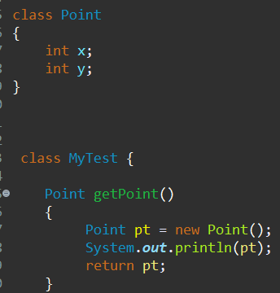
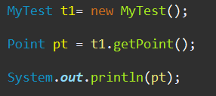
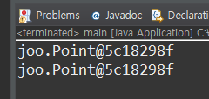
참조형 리턴의 라이프사이클?
객체가 생성된 위치가 아니라 해당 객체를 가리키는 참조변수의 생성위치가 라이프사이클을 결정한다

Slide 27
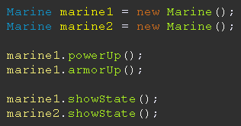

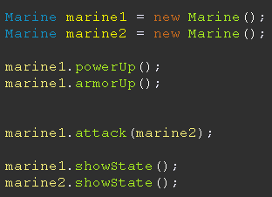

실습문제1
클래스명 | Marine
멤버변수 | int hp | 40
 | int power | 0
 | int armor | 0
메서드 | powerUp() | 매개변수:없음 내용: 모든 유닛의power를 1증가 시킨다. 리턴:없음
 | armorUp() | 매개변수:없음 내용: 모든 유닛의armor를 1증가 시킨다. 리턴:없음
1. Marine 클래스의 powerUp, armorUp
메서드를 만들자.(모든 객체가 같은 공격력과 방어력을 가지며 업그레이드시 모든 객체가 다같이 올라가야 한다.)
2. Marine 클래스에 attack 메서드를 구현하자 매개변수로 받은 Marine 객체의 체력을 감소시킨다.
공격력은 상대의 방어력 만큼 감소된다.
클래스명 | Marine
메서드 | attack() | 매개변수: Marine 리턴:없음

Slide 28





강사 박주병

